Slide 1
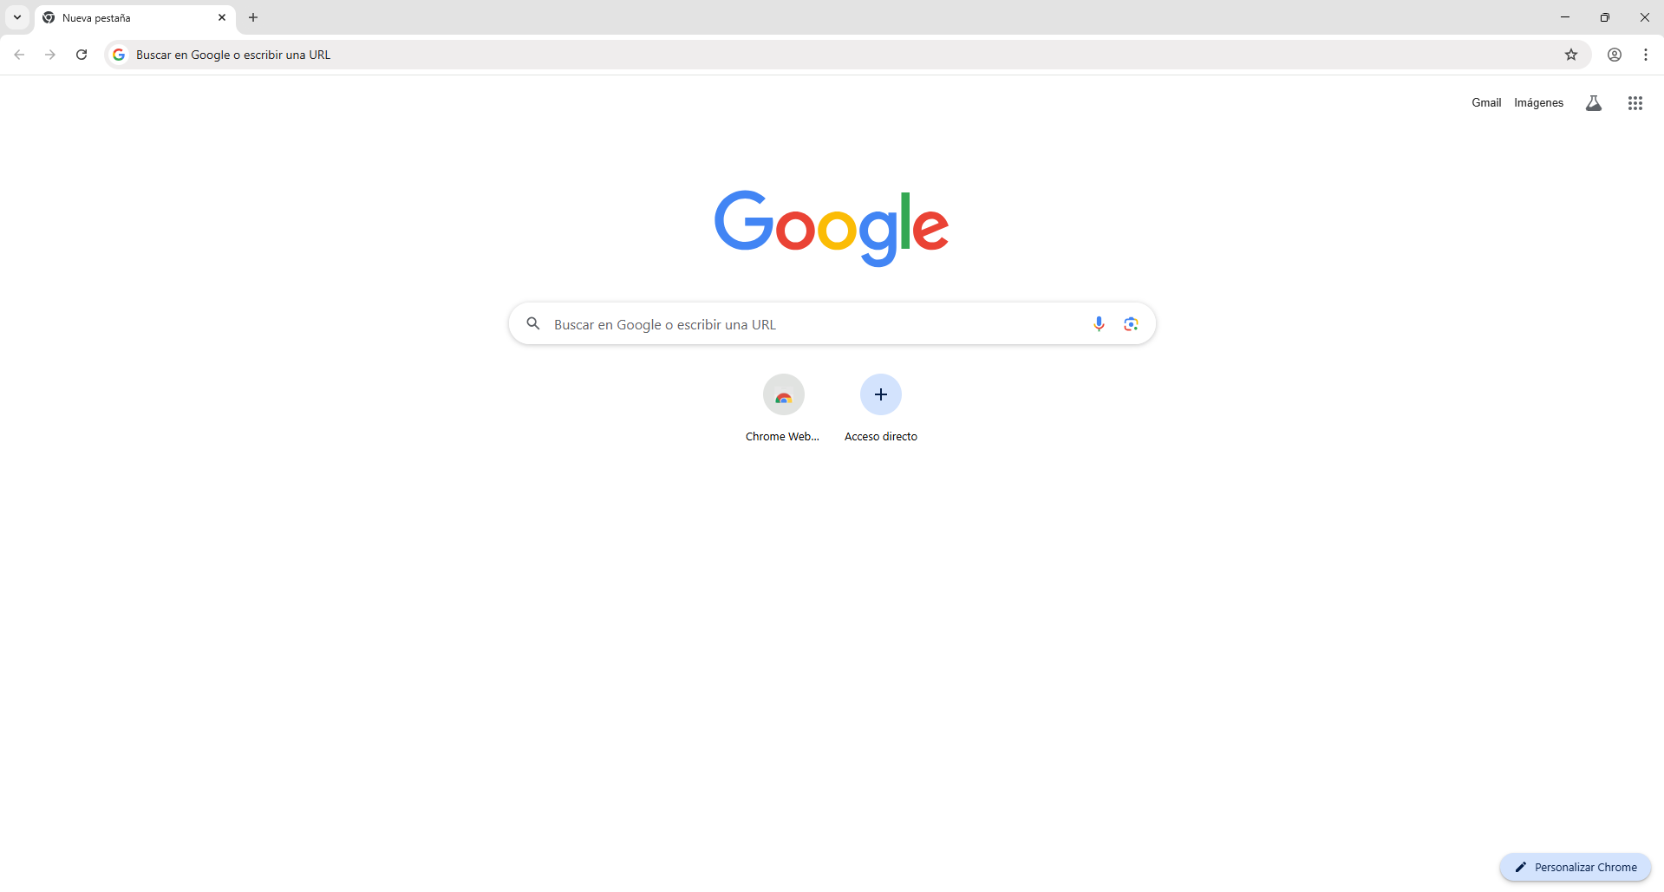
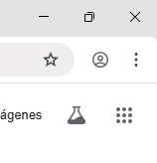
Abrir Menú Desplegable
(Indicado en Imagen)

Slide 2
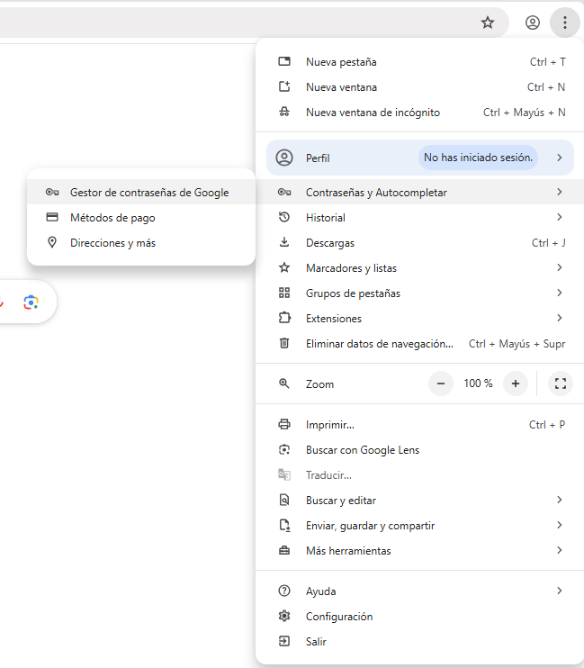

Posicionar mouse sobre “Contraseñas y Autocompletar” (1)
Seleccionar “Gestor de contraseñas de Google” (2)
2
1

Slide 3
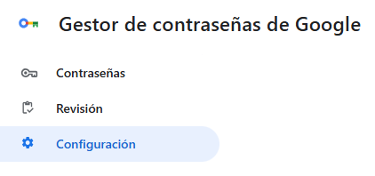
1
2
3
Seleccionar “Configuración” (1)
Desactivar la primera opción (2)
“Preguntar si quero guardar contraseñas y llaves de acceso” (Debe quedar como se ve en el paso 3, Desactivado)

